Slide 1
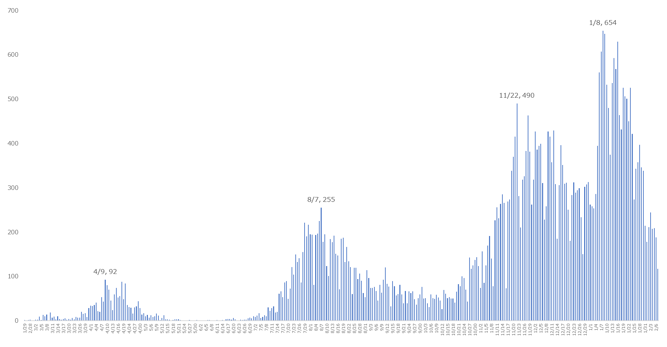
【第一波から第三波まで】陽性者数の推移（判明日ベース）
資料１－１

Slide 2
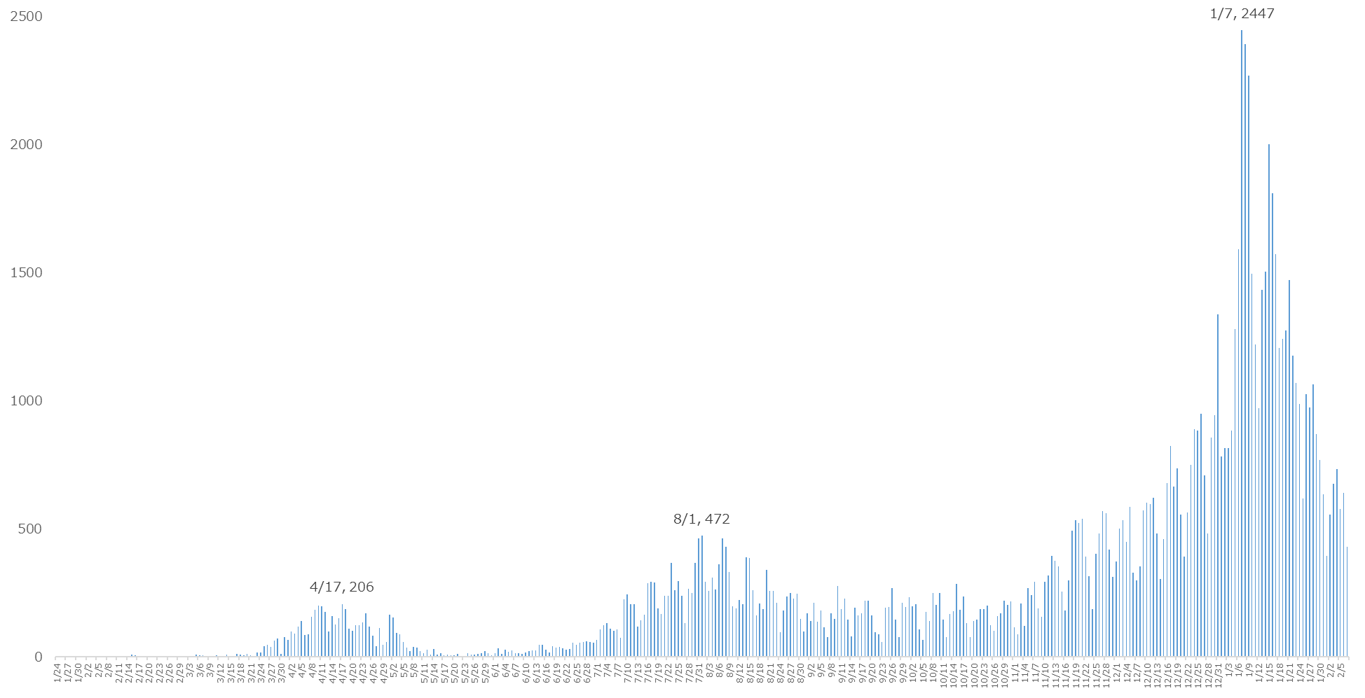
（参考：東京都）【第一波から第三波まで】陽性者数の推移（判明日ベース）

Slide 3
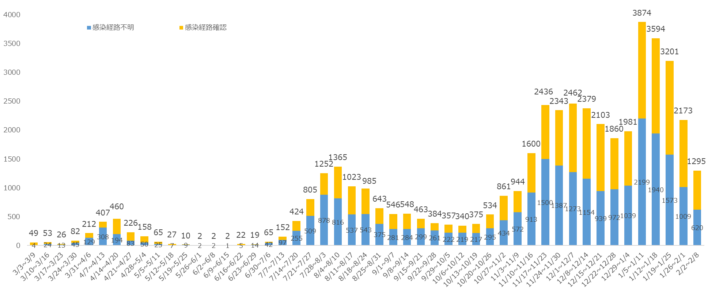
【第一波から第三波まで】７日間新規陽性者数の推移（判明日ベース）
第三波（１月以降）は、新規陽性者数が１日平均283人から急拡大。
緊急事態措置として、第一波と異なり、飲食店等への時短要請という「急所」を押さえた取組みを行っているが、新規陽性者数は急速度で減少し、大きな効果が見られる。
0.9
0.9
2.0
0.7
0.9
1.5
0.9
0.6
1.1
0.8
1.7
1.6
0.6
1.9
1.9
0.5
2.6
0.7
2.8
3.2
0.4
2.3

Slide 4
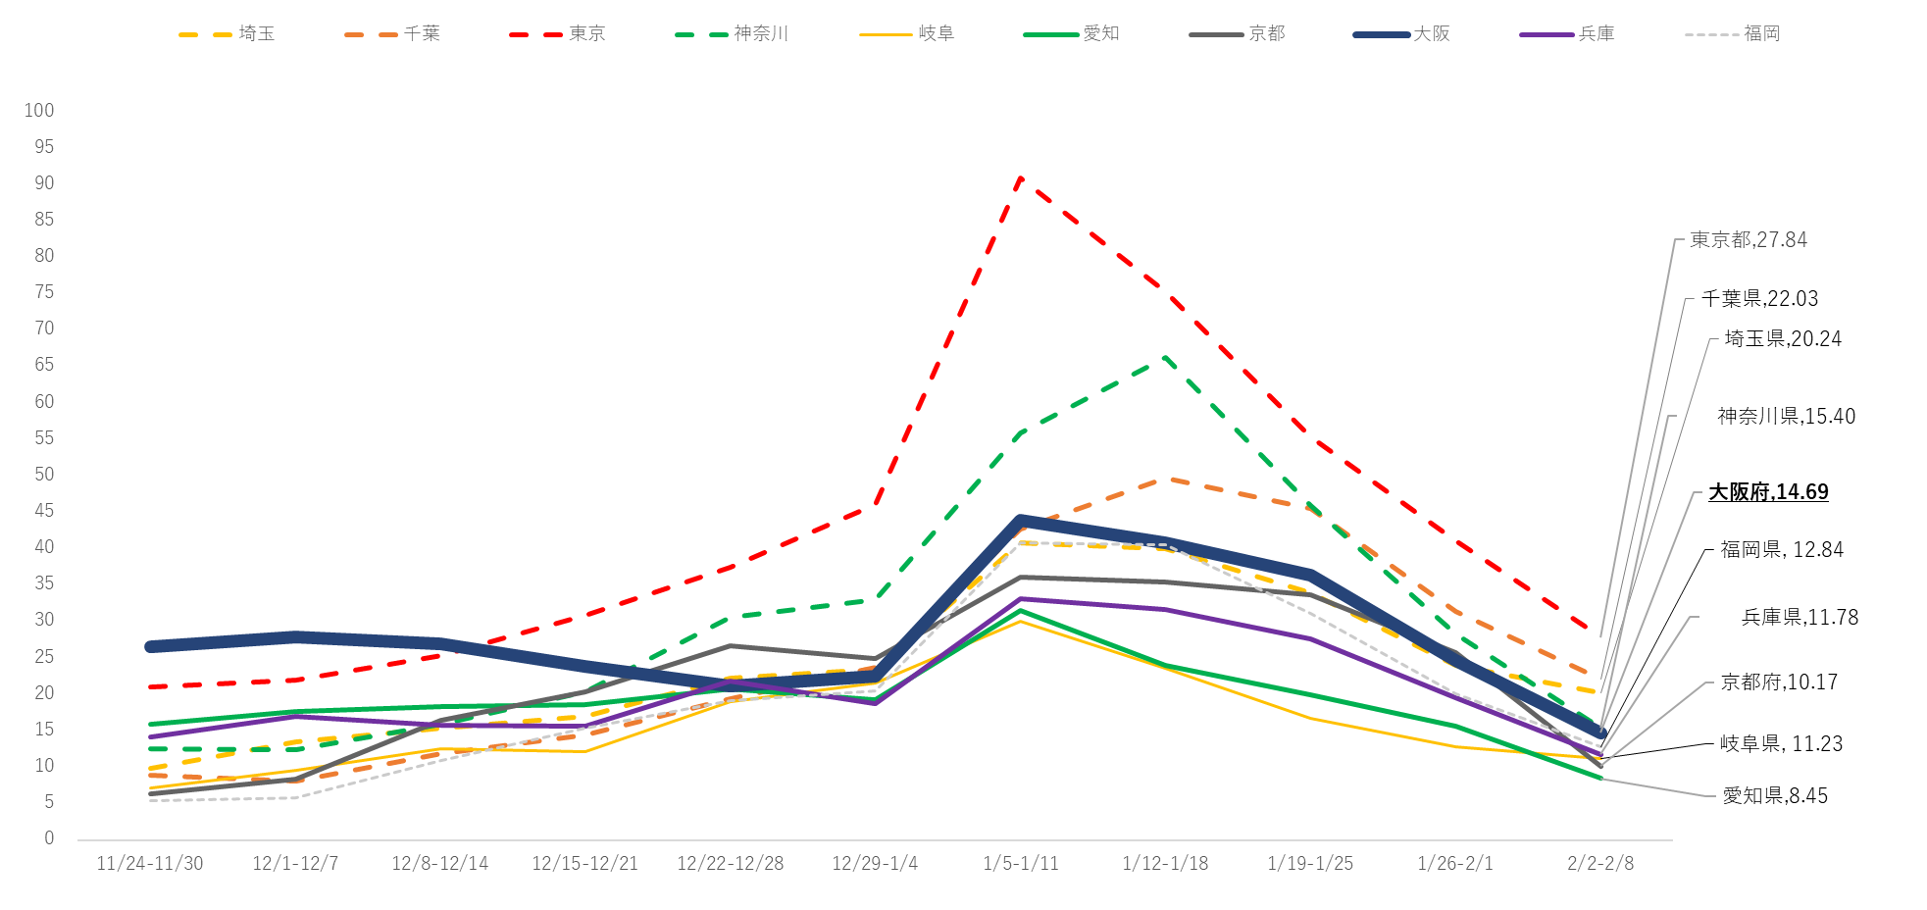
緊急事態宣言対象区域 週・人口10万人あたり新規陽性者数
◆ 緊急事態措置実施後、各都道府県で新規陽性者数が大きく減少。大阪府も直近２週間で大きく減少し、兵庫県や京都府
と同様、国分科会指標ステージⅢの基準（１５人）を下回っている。
1/8～緊急事態措置実施
（埼玉、千葉、東京、神奈川）
1/14～緊急事態措置実施
（岐阜、愛知、京都、
大阪、兵庫、福岡）※栃木県は解除
※各都道府県ホームページ公表数値を基に、大阪府の分析による

Slide 5
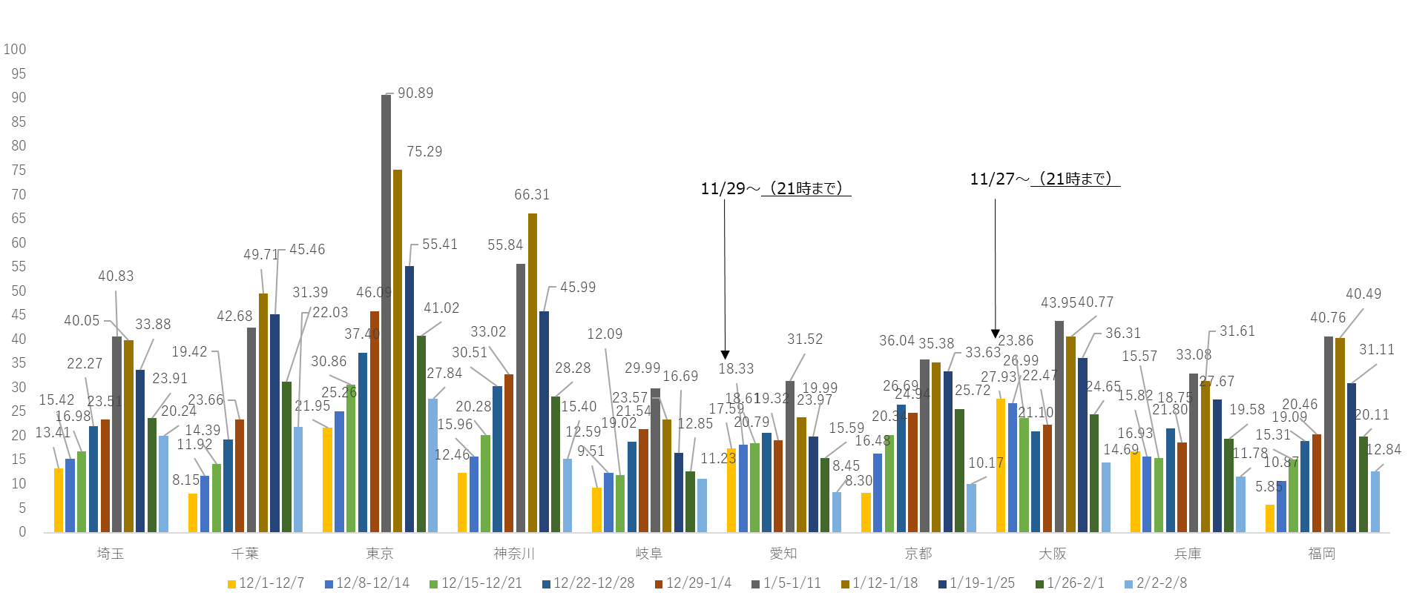
緊急事態宣言対象区域 週・人口10万人あたり新規陽性者数
◆ 兵庫県、福岡県を除いた各都府県は、１１月又は１２月以降、営業時短要請を実施。
大阪府は11/27以降の時短要請の効果が12月中旬以降の新規陽性者数の減少として顕著に表れ、それにより、１月５日
以降の感染急拡大において、東京都と異なり、新規陽性者数が最大654人でおさまった可能性がある。
（参考 過去最多 東京 1/7 2,447人 神奈川1/9 995人 埼玉1/16 582人 千葉1/15 504人 愛知1/7 431人）
【緊急事態措置まで行っていた各府県の時短要請（※区域は各都府県・期間で異なる）】
対象：接待を伴う飲食店等及び酒類の提供を行う飲食店等
実施期間及び時短営業時間
①埼玉県：12/4～（22時まで） ②千葉県：12/23～（22時まで） ③東京都：11/28～（22時まで） ④神奈川県：12/7～（22時まで）
⑤岐阜県：12/18～（21時まで）⑥愛知県：11/29～（21時まで） ⑦京都府：12/21～（21時まで） ⑧大阪府：11/27～（21時まで）
※各都道府県ホームページ公表数値を基に、大阪府の分析による
11/28 ～（22時まで）
12/7 ～（22時まで）
12/23～ （22時まで）
12/21～（21時まで）
12/4～（22時まで）
12/18～（21時まで）
ステージ
Ⅳ
ステージ
Ⅲ

Slide 6
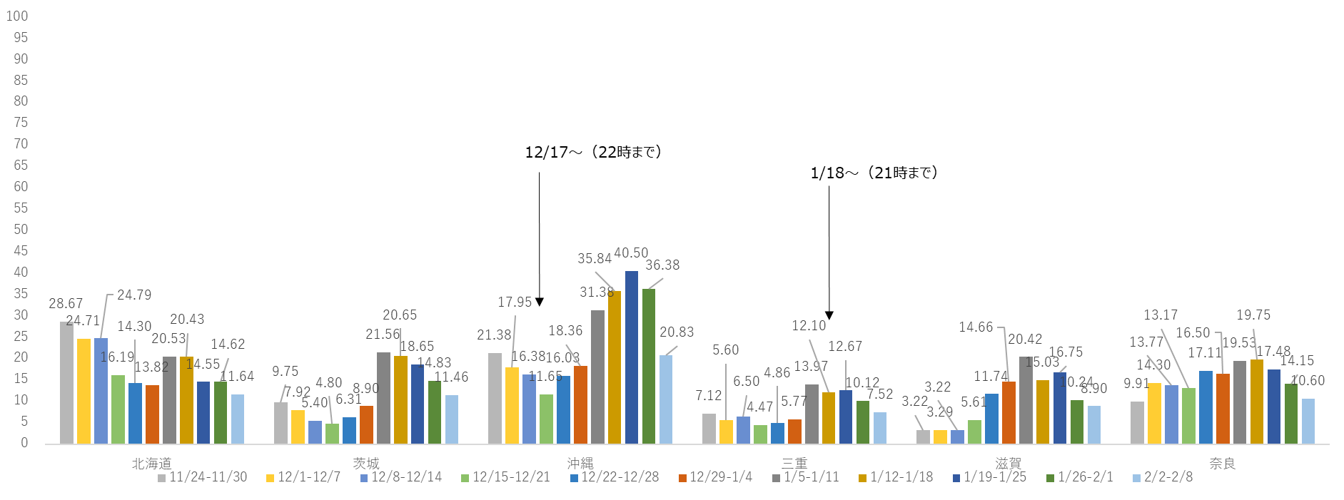
【参考】緊急事態宣言対象外都道府県 週・人口10万人あたり新規陽性者数
◆ 時短要請を実施している以下３県は、していなかった以下３県と比較し、１２月中旬は新規陽性者数が減少。
◆ いずれの県も年始に感染が急拡大しているが、時短要請の有無にかかわらず、新規陽性者数は直近１週間で減少に転じ
ており、これは、全国的な感染拡大を受けて、国や各県の注意喚起等により、県民の行動変容が促されたものと考えられる。
緊急事態宣言対象区域以外の県で、週・人口10万人あたり新規陽性者数が多い県のうち、11月末又は12月上旬から時短要請を行っている３県と実施していない３県を抽出
【時短要請を行っている県の実施内容（※区域は各都府県・期間で異なる） 】
①北海道（11/7～ 接待を伴う飲食店等及び酒類の提供を行う飲食店等 22時まで）
②茨城県（11/30～接待を伴う飲食店等及び酒類の提供を行う飲食店等22時まで、１/8～すべての飲食店 20時まで）
③沖縄県（12/17～接待を伴う飲食店等及び酒類の提供を行う飲食店等 22時まで、1/22～同 20時まで）
※三重県は、1/18～2/7まで、接待を伴う飲食店等及び酒類の提供を行う飲食店等に対し、21時までの時短要請
※各都道府県ホームページ公表数値を基に、大阪府の分析による
11/7～（22時まで）
11/30～（22時まで）
ステージ
Ⅳ
ステージ
Ⅲ
時短要請を実施している３道県
時短要請を実施していない３県

Slide 7
週・人口10万人あたり新規陽性者数 前週比
◆ 大阪府は１１/27以降の時短要請の効果が12月中旬以降の新規陽性者数の減少として顕著に表れ、それにより、１月５日以降の感染
急拡大において、東京都と異なり、新規陽性者数が最大654人でおさまった可能性がある。（再掲）
◆緊急事態宣言区域では、それ以外の地域に比べ、新規陽性者数が大きく減少し、効果が見られる。
※各都道府県ホームページ公表数値を基に、大阪府の分析による
 | 緊急事態宣言区域 |  |  |  |  |  |  |  |  |  | 11月末から12月上旬にかけて時短要請を実施 |  |  | 時短要請を実施していない ※三重は1/18～実施
 | 埼玉 | 千葉 | 東京 | 神奈川 | 岐阜 | 愛知 | 京都 | 大阪 | 兵庫 | 福岡 | 北海道 | 茨城 | 沖縄 | 三重 | 滋賀 | 奈良
11/30-12/6 | 1.28 | 0.96 | 1.05 | 1.03 | 1.39 | 1.12 | 1.15 | 1.06 | 1.10 | 1.01 | 0.85 | 0.83 | 0.95 | 0.86 | 0.82 | 1.38
12/7-12/13 | 1.17 | 1.37 | 1.14 | 1.21 | 1.33 | 1.04 | 2.10 | 0.97 | 1.04 | 2.15 | 0.98 | 0.65 | 0.82 | 0.99 | 1.27 | 1.02
12/14-12/20 | 1.10 | 1.20 | 1.20 | 1.27 | 0.92 | 1.03 | 1.26 | 0.87 | 0.96 | 1.33 | 0.67 | 0.85 | 0.72 | 0.85 | 1.30 | 0.86
12/21-12/27 | 1.27 | 1.34 | 1.22 | 1.48 | 1.49 | 1.08 | 1.31 | 0.90 | 1.29 | 1.24 | 0.89 | 1.25 | 1.39 | 0.91 | 2.67 | 1.42
12/28-1/3 | 1.06 | 1.26 | 1.18 | 1.11 | 1.20 | 0.93 | 0.93 | 0.98 | 0.90 | 1.14 | 0.95 | 1.53 | 1.08 | 1.22 | 1.06 | 0.99
1/4- 1/10 | 1.74 | 1.73 | 2.05 | 1.64 | 1.42 | 1.63 | 1.38 | 1.99 | 1.74 | 1.89 | 1.43 | 2.29 | 1.79 | 2.41 | 1.65 | 1.10
1/11-1/17 | 1.02 | 1.22 | 0.85 | 1.20 | 0.79 | 0.80 | 1.09 | 0.99 | 0.98 | 1.04 | 1.05 | 1.02 | 1.10 | 0.92 | 0.70 | 0.98
1/18-1/24 | 0.87 | 0.94 | 0.79 | 0.83 | 0.72 | 0.85 | 0.94 | 0.92 | 0.91 | 0.79 | 0.74 | 0.93 | 1.24 | 0.99 | 1.09 | 1.06
1/25-1/31 | 0.72 | 0.71 | 0.72 | 0.56 | 0.82 | 0.76 | 0.78 | 0.68 | 0.69 | 0.68 | 0.97 | 0.80 | 0.87 | 0.87 | 0.71 | 0.67
2/1- 2/7 | 0.82 | 0.69 | 0.67 | 0.56 | 0.76 | 0.57 | 0.44 | 0.60 | 0.62 | 0.59 | 0.82 | 0.74 | 0.56 | 0.76 | 0.74 | 0.94
…前週比１倍以上
…前週比0.9倍～1倍未満
…前週比0.7倍～0.9倍未満
…前週比0.7倍未満

Slide 8
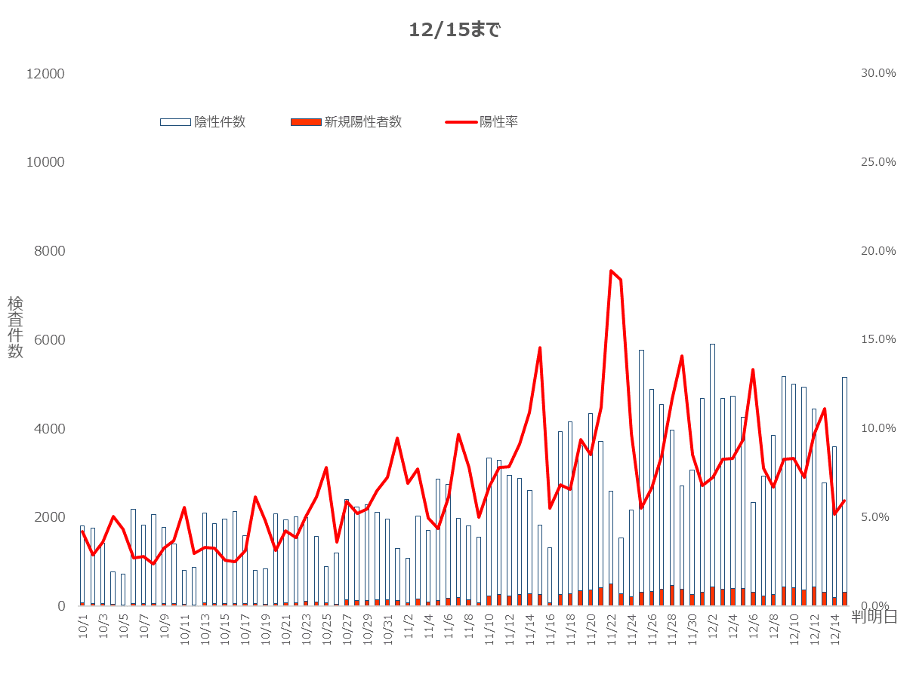
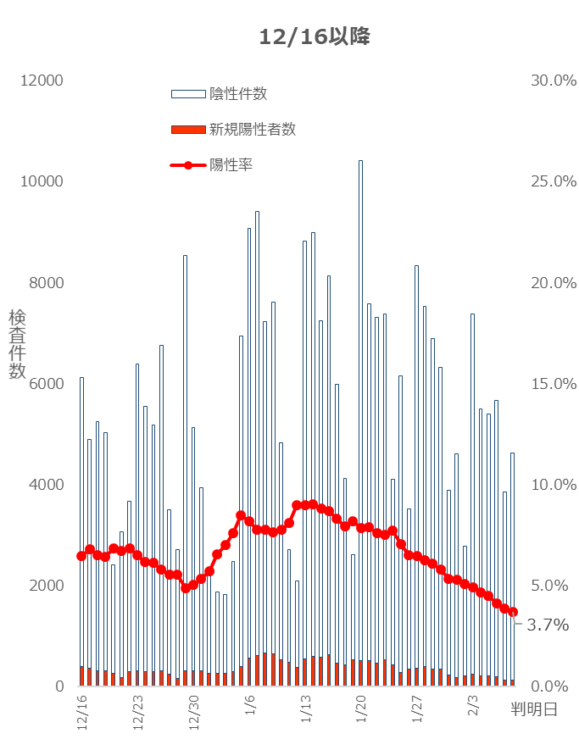
検査件数と陽性率
◆ 陽性率は、1月15日以降低下し、２月８日時点で３.７％。
（人分）
（人分）
※12月15日より国システム（G-MIS）を使用し、算出方法を
「１週間の陽性者数／１週間の検体採取をした人数」に変更

Slide 9
「大阪モデル」モニタリング指標の状況
２月５日以降、重症病床使用率は６０％台となり、減少傾向。

Slide 10
（参考）新型コロナウイルス感染症対策分科会におけるモニタリング指標の状況
【緊急事態措置解除の考え方】※「新型コロナウイルス感染症対策の基本的対処方針（令和3年1月7日変更）」より
国内での感染及び医療提供体制・公衆衛生体制のひっ迫状況（特に、緊急事態措置を実施すべき区域が、分科会提言におけるステージⅢ相当の
対策が必要な地域になっているか等）を踏まえて、総合的に判断。
※府基準は、重症者用病床に関する確保病床数の占有率について、ハイケアユニット等に入院している者を除いて算出。
●：基準外 ○：基準内
２/8時点で、医療提供体制等の負荷に関する各指標以外はすべて、ステージⅣ及びステージⅢの基準を下回っている。

Slide 11
（参考）国の重症基準に伴う取扱いについて
○厚生労働省新型コロナウイルス感染症対策推進本部の8月24日付事務連絡により、新型コロナウイルス感染症患者の入院・療養状況の厚生労働
省への報告について、「集中治療室（ ICU ）等 での管理が必要な患者 」の定義を変更。
○大阪府においては、今後も重症基準、及び大阪モデルの指標や病床確保計画にける重症者の定義は変更しない。
（府の基準を大阪モデルの指標等の基準とする理由）
・軽症中等症病床におけるHＣＵ等在室者の全てが、必ずしも重症とはいえない。
・人工呼吸管理下の重症患者が必ずしも、ＩＣＵに入室していない。
・集中治療の基準が病院によって異なる可能性がある。
・人工呼吸器やＥＣＭＯの導入は、判断の差が出にくく、基準が明確。
国基準 | 府基準
以下のいずれかに該当する患者 ・人工呼吸管理をしている患者 ・ＥＣＭＯを使用している患者 ・集中治療室（ＩＣＵ）に入室している患者 ⇒「集中治療室（ＩＣＵ）等での管理が必要な患者」とは、診療報酬上の定 義により「特定集中治療室管理料」、「救命救急入院料」、「ハイケアユニット入 院医療管理料」、「脳卒中ケアユニット入院医療管理料」、「小児特定集中治 療室管理料」、「脳卒中ケアユニット入院医療管理料」、「新生児特定集中治 療室管理料」、「総合周産期特定集中治療室管理料」、「新生児治療回復 室入院管理料」の区分にある病床で療養している患者のことをいう。 ※下線部は、8月24日事務連絡による変更 【2/8時点】重症者数 239人/病床数 422床⇒使用率56.6％ | 以下のいずれかに該当する患者 ・人工呼吸管理をしている患者 ・ＥＣＭＯを使用している患者 ・重症病床における集中治療室 （ＩＣＵ）に入室している患者 （令和2年3月19日付事務連絡に基づく） ※国には、国基準に基づき報告 【２/8時点】重症者数 153人/病床数 236床⇒使用率64.8％

Slide 12
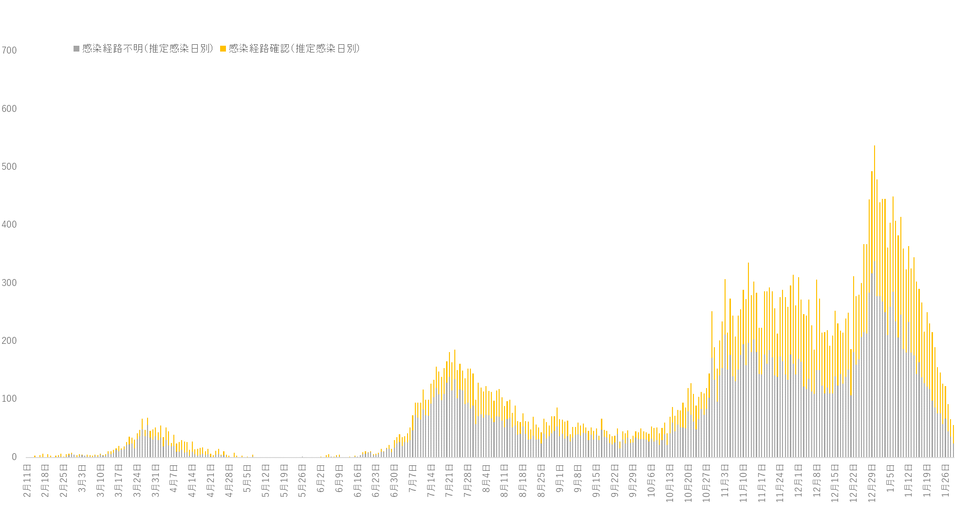
【第一波から第三波まで】推定感染日別陽性者数
（1月29日以降2月6日までの判明日分）（N＝37,212名（調査中、不明、無症状7,747名を除く））
12/16～府民への不要不急外出自粛要請・大阪市全域への時短要請等
拡大抑制に向けた取組み
11/21～５人以上・２時間以上の宴会・飲み会自粛要請
11/27～北区・中央区への時短要請等
収束に伴う取組みの緩和
1/14～緊急事態措置
府域の飲食店等への時短要請
※推定感染日：発症日から６日
前と仮定
潜伏期間は1-14日間(一般的
には約5-6日)とされていることから、
６日前と仮定
（「新型コロナウイルス感染症対
策の基本的対処方針(R2.5.25
変更)」より）
11/12～静かに飲食・常にマスクを要請
8/6～20ミナミ地区の一部への時短要請等
9/19～イベント制限緩和
8/1～ ５人以上の宴会等自粛
10/10～３密で唾液が飛び交う環境自粛要請
7/12 黄色信号点灯
若者への注意喚起等
7/16 ミナミ検査場設置
9/1～多人数での宴会等自粛
5/14 緑信号点灯
5/16 緊急事態措置の緩和
5/21 緊急事態措置解除
12/24 東京都800人超過（12/17以来）
12/26 東京都900人超過
12/31 東京都1,000人超過
1/2 １都３県緊急事態宣言要請
1/6 府500人超過
1/7 府600人超過
4/7～緊急事態宣言
12

Slide 13
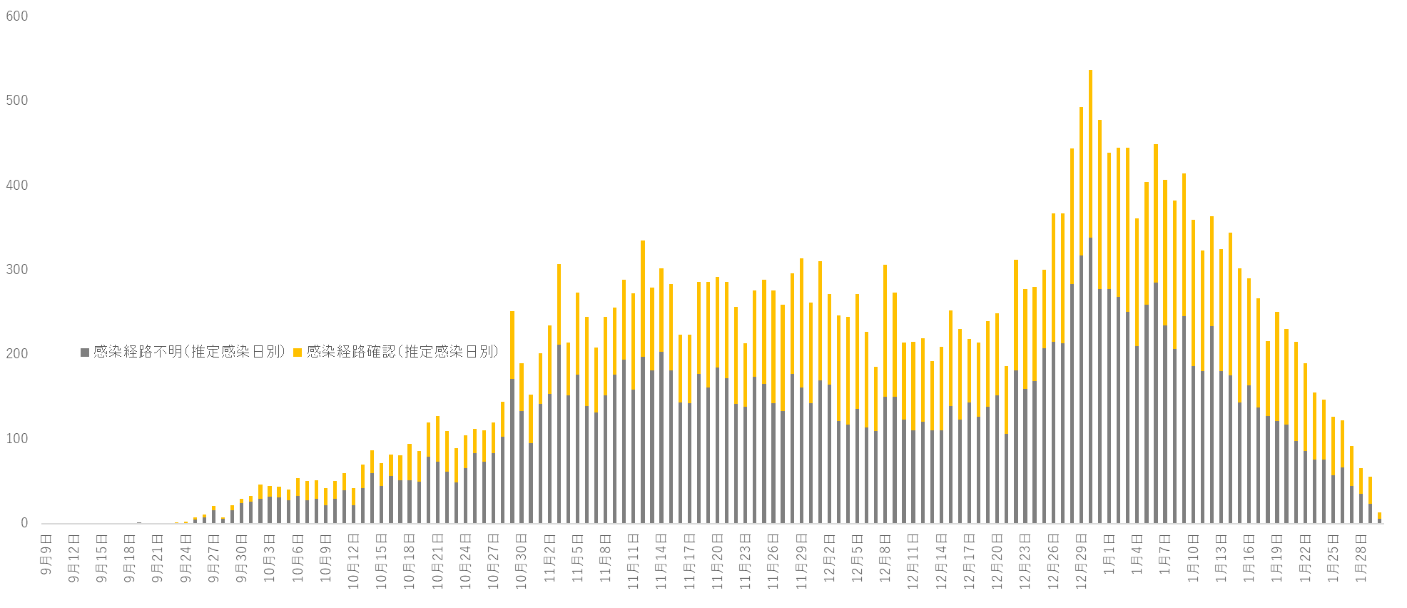
【第三波】推定感染日別陽性者数
◆ 第三波は、第二波収束に伴う取組緩和とともに拡大。飲食を介しての感染が感染拡大の大きな原因であることから、飲食店などの営業時
間短縮要請等「急所」を押さえた対策を講じ、11月27日以降、新規陽性者数が減少。しかし、クリスマス前後・年末年始のイベントや季節性
の感染症であることを背景に感染が急拡大。12月30日をピークに減少に転じたが、その背景として、年末年始の外出自粛要請や首都圏の
感染急拡大を受けて府民の行動変容がすすんだ可能性がある。また、１月14日以降の緊急事態措置により急減。
感染から発症まで６日、発症から
陽性判明まで７日と仮定すると、
概ねこの期間は今後、
新規陽性者の発生に伴い、増加。
↓
（10月10日以降2月6日までの判明日分）（N＝27,966名（調査中、不明、無症状5,936名を除く））
※推定感染日：発症日から６日
前と仮定
潜伏期間は1-14日間(一般的
には約5-6日)とされていることから、
６日前と仮定
（「新型コロナウイルス感染症対
策の基本的対処方針(R2.5.25
変更)」より）
11/27～北区・中央区への時短要請等
11/21～５人以上・２時間以上の宴会・飲み会自粛要請
12/16～府民への不要不急外出自粛要請・大阪市全域への時短要請等
1/14～緊急事態措置
府域の飲食店等への時短要請
陽性者数
11/12～静かに飲食・常にマスクを要請
12/3 赤信号点灯（医療非常事態宣言）
12/24 東京都800人超過（12/17以来）
12/26 東京都900人超過
12/31 東京都1,000人超過
1/2 １都３県緊急事態宣言要請
1/6 府500人超過
1/7 府600人超過
13

Slide 14
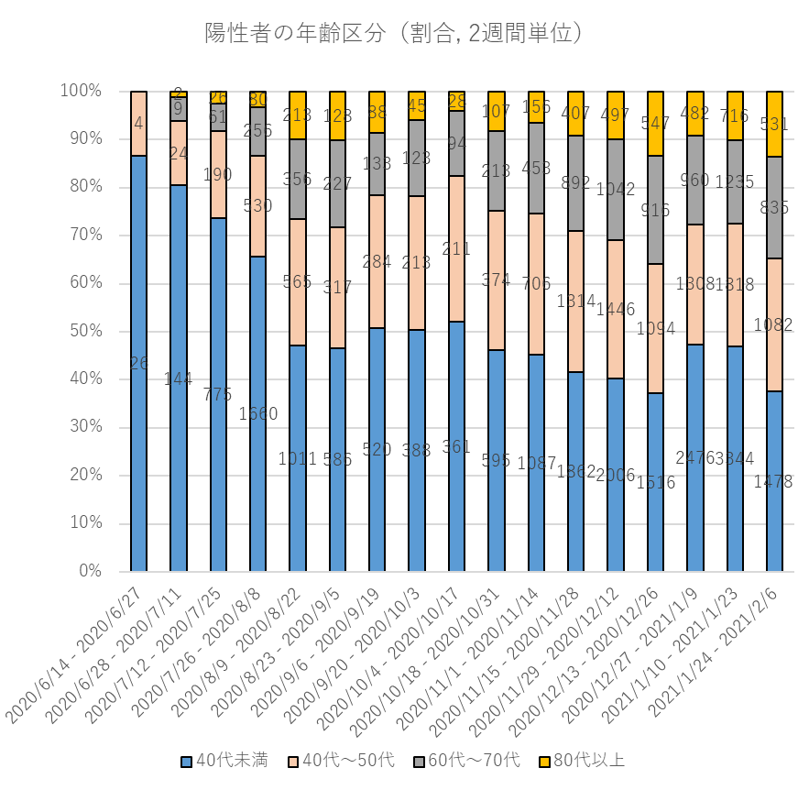
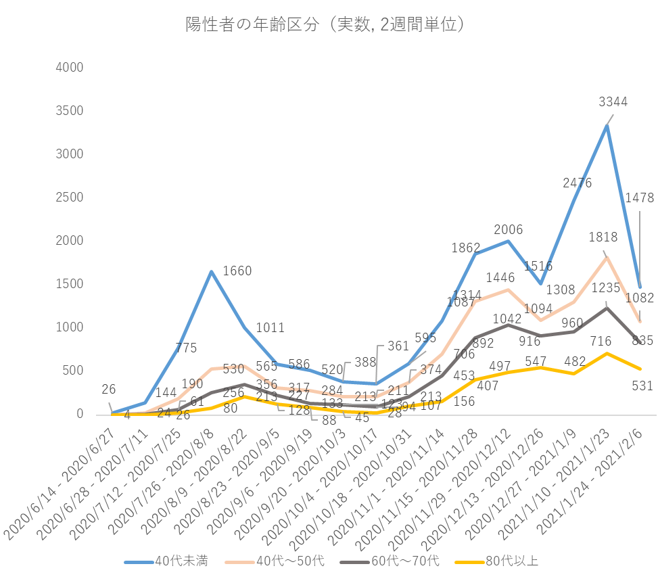
【第二波～第三波】陽性者の年齢区分
直近２週間で40代未満の割合が４割弱まで減少。一方、60代以上の割合が４割弱まで増加。
（ 6月14日以降2月6日までに判明した43,173事例の状況）
80代以上
60代～
70代
40代～
50代
40代未満

Slide 15
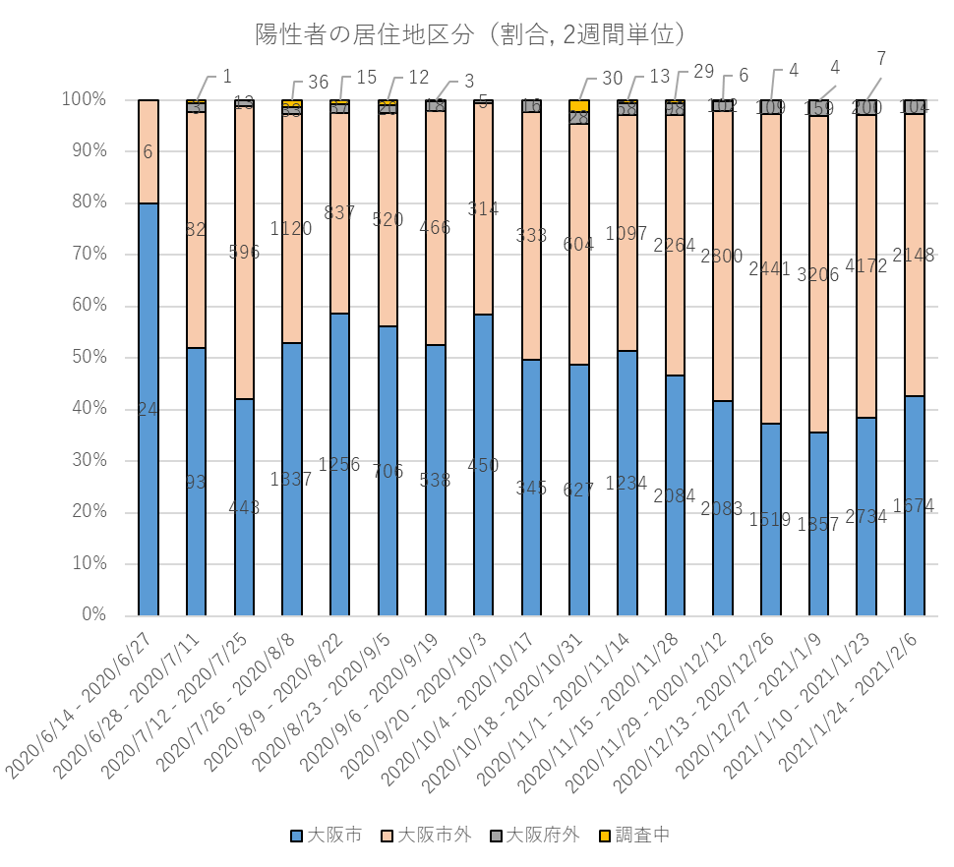
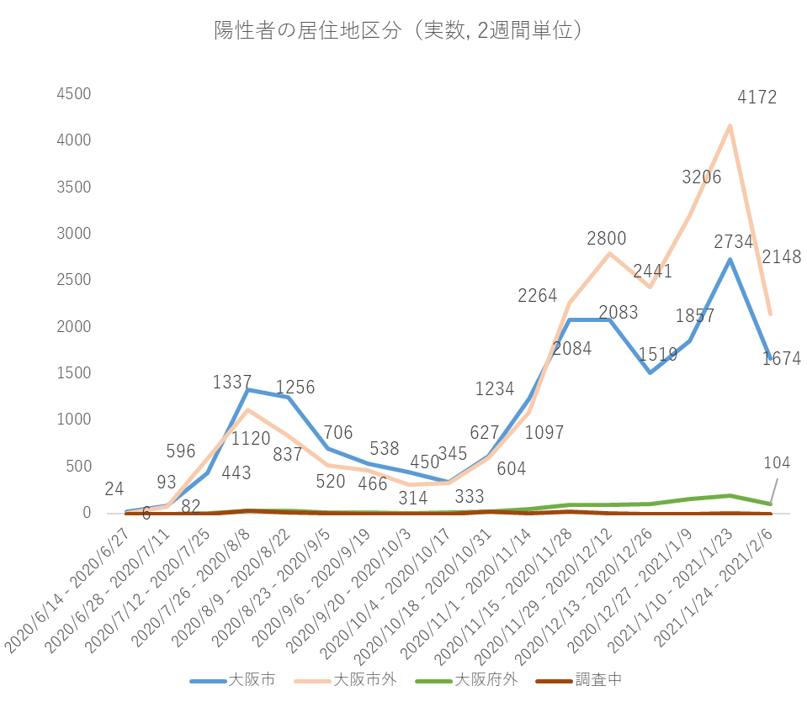
【第二波～第三波】陽性者の居住地
直近２週間で大阪市居住者の割合が増加。
（ 6月14日以降2月6日までに判明した43,173事例の状況）
大阪市外
大阪市

Slide 16
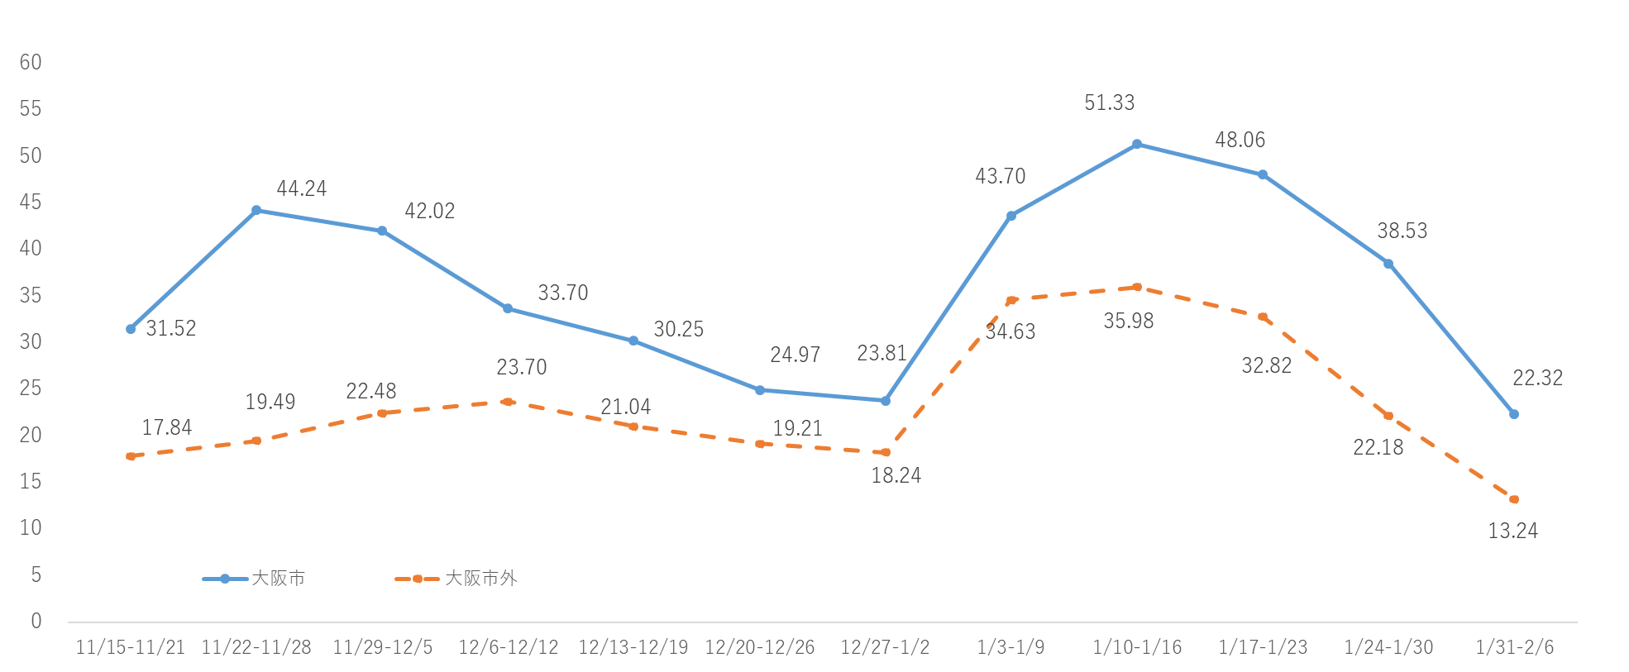
大阪市・市外の陽性者比較（人口10万人あたり）
※市内外は居住地による
※居住地が非公表、不明、調査中、他都道府県等を除く
飲食店などの営業時間短縮等の要請後、新規陽性者数が減少していることから、要請は感染抑制に効果があったと考えられる。特に、北区・中央区への休業等要請後、大阪市居住者の新規陽性者数は大きく減少している。また、１月14日以降の府域への時短要請以降、新規陽性者数の減少幅が大きいことから、緊急事態措置における取組みの効果がうかがえる。
1/6 新規陽性者数500人超過
1/8 新規陽性者数654人（過去最多）
1/14～緊急事態措置
府域の飲食店等への時短要請
11/21～５人以上・２時間以上の宴会・飲み会自粛要請
12/16～府民への不要不急外出自粛要請・大阪市全域への時短等要請
11/27～北区・中央区への時短等要請

Slide 17
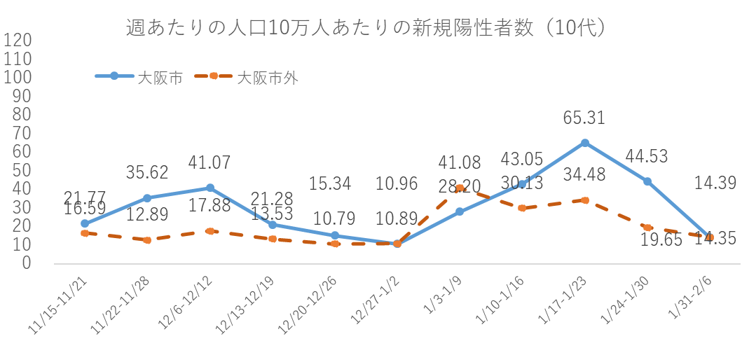
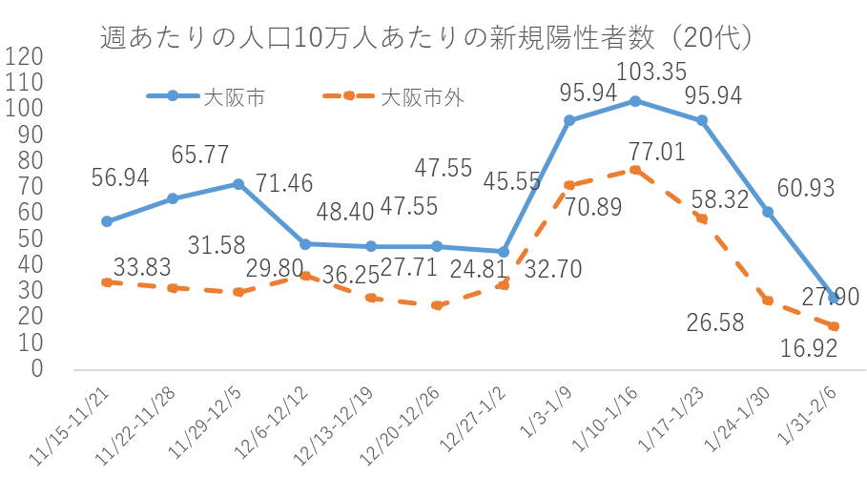
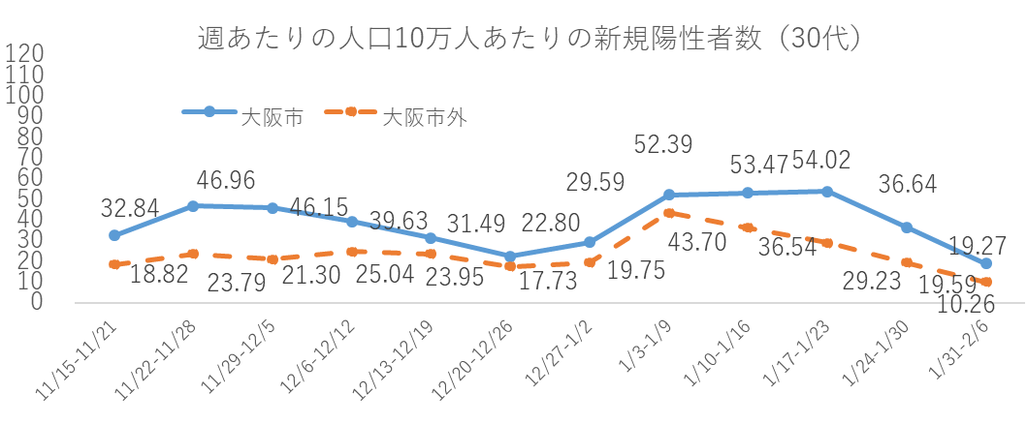
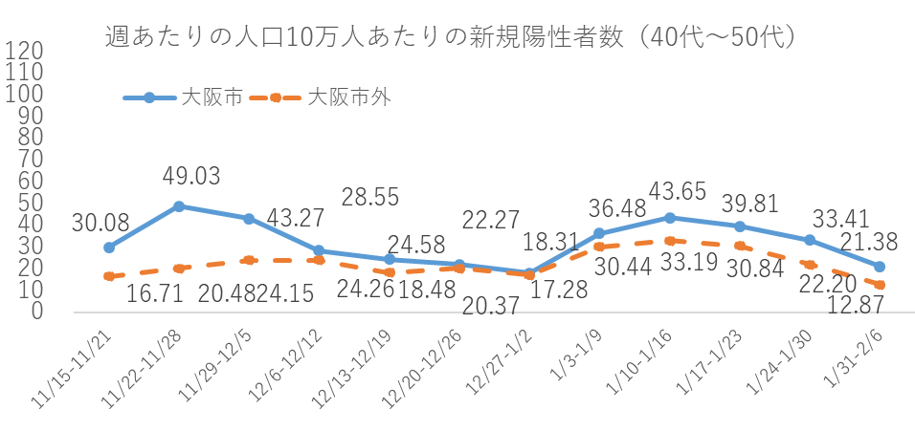
大阪市・市外 年代別陽性者比較（人口10万人あたり）
※市内外は居住地による
※居住地が非公表、不明、調査中、他都道府県等を除く
市内・市外にかかわらず、全年代で直近２週間の人口10万人あたりの新規陽性者は減少。

Slide 18
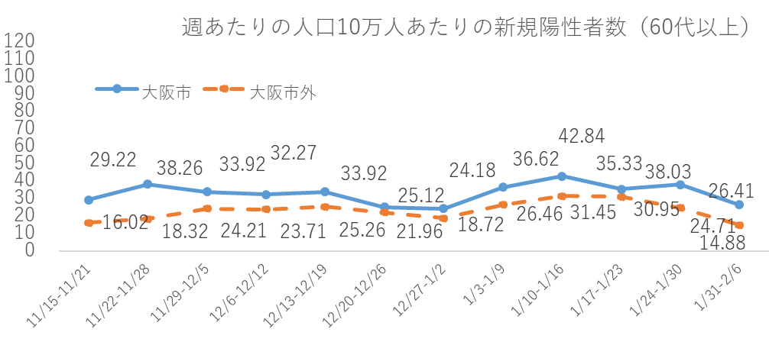
大阪市・市外 年代別陽性者比較（人口10万人あたり）
※市内外は居住地による
※居住地が非公表、不明、調査中、他都道府県等を除く
市内・市外にかかわらず、直近１週間の人口10万人あたりの新規陽性者は減少。

Slide 19
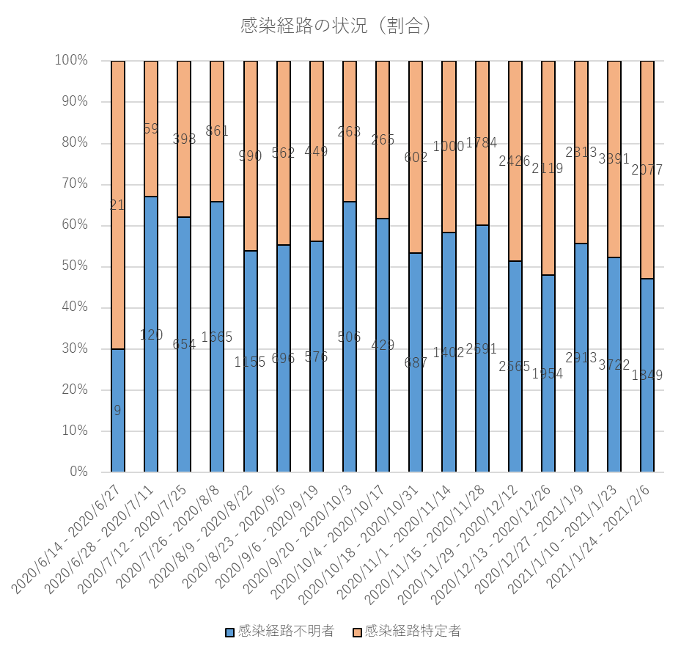
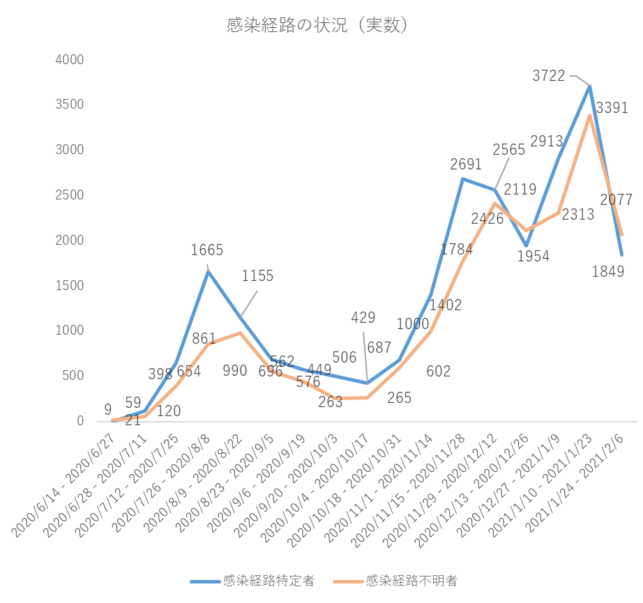
【第二波～第三波】陽性者の感染経路の状況
直近２週間で感染経路不明の割合が５割を下回り、12月下旬とほぼ同様の割合となっている。
（ 6月14日以降●月●日までに判明した●事例の状況）
（ 6月14日以降2月6日までに判明した43,173事例の状況）
感染経路特定
感染経路不明

Slide 20
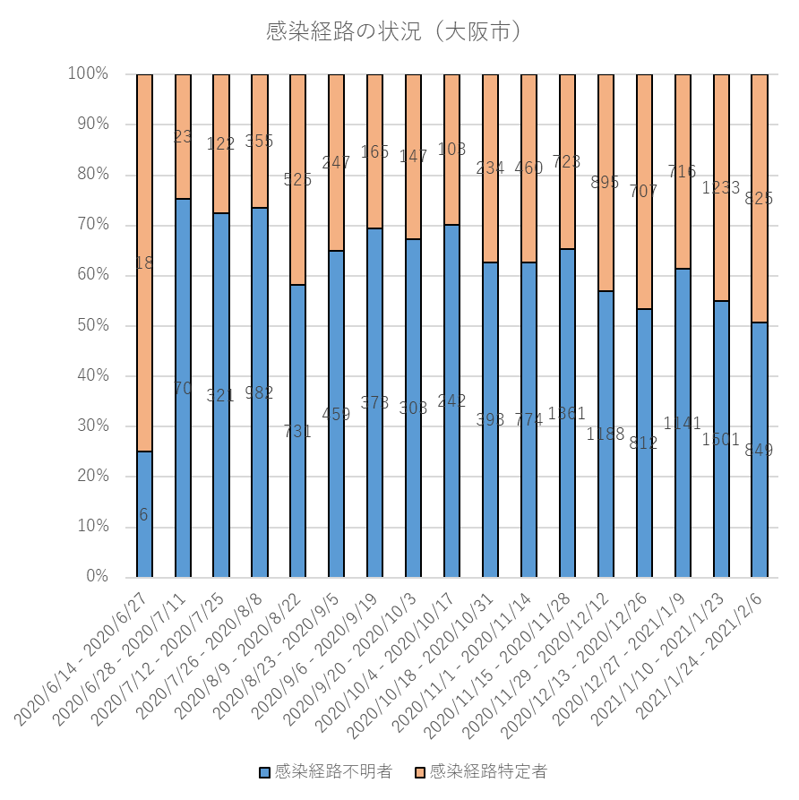
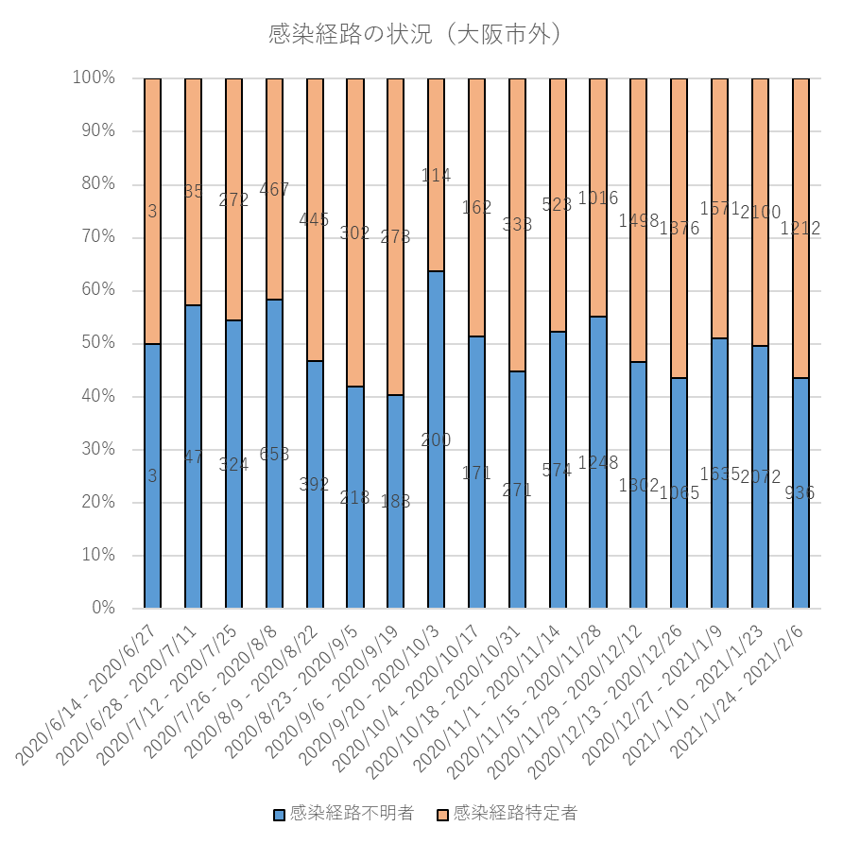
陽性者の感染経路の状況（大阪市内外）
※市内外は居住地による
※居住地が非公表、不明、調査中、他都道府県等を除く
◆ 直近２週間で、感染経路不明の割合は市内・市外居住者ともに減少し、５割前後となっている。
感染経路特定
感染経路特定
感染経路不明
感染経路不明

Slide 21
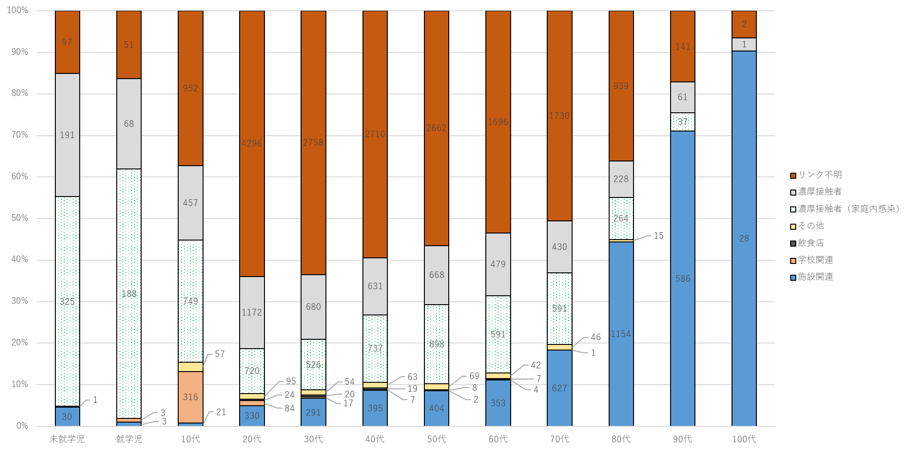
年代別感染経路（第三波）
（ 10月10日以降2月6日までに判明した33,902事例の状況）

Slide 22
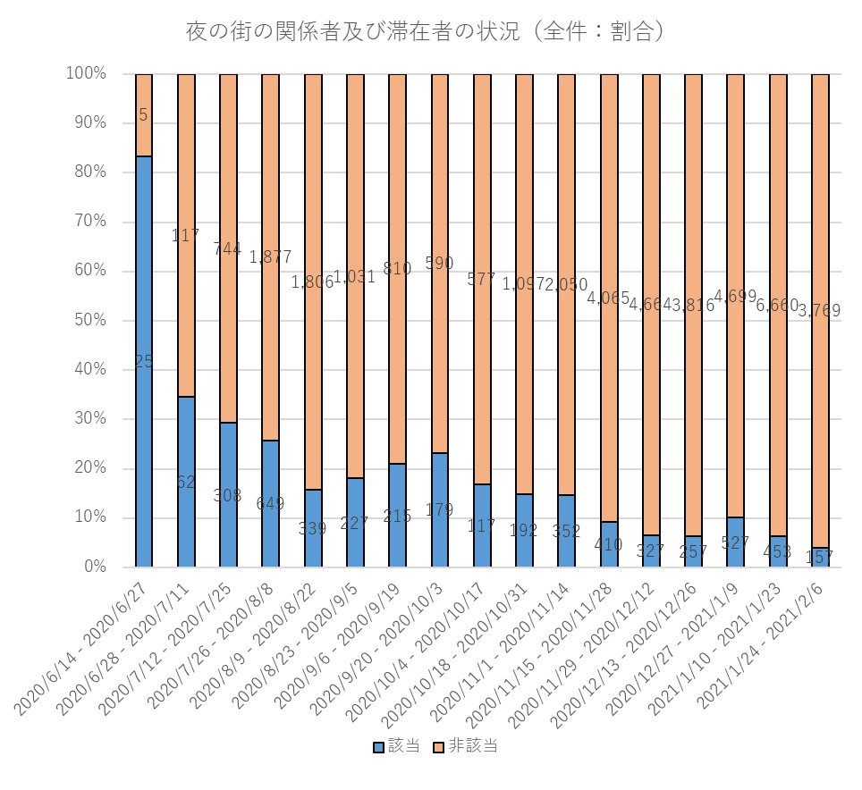
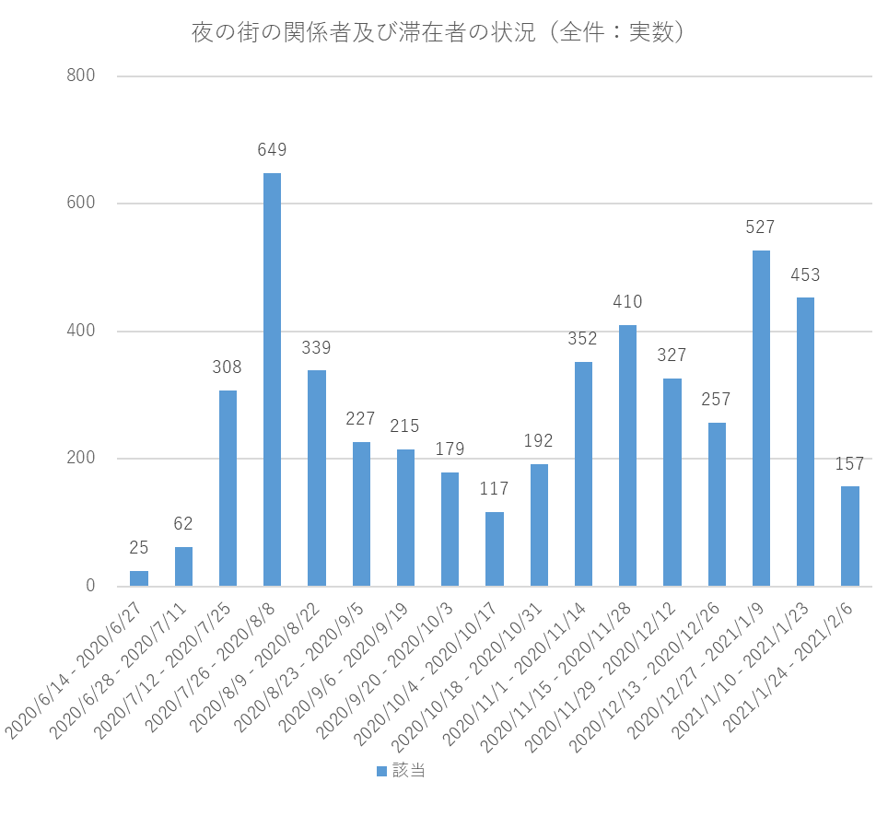
夜の街の関係者及び滞在者の状況（陽性者全体における該当者）
（ 6月14日以降2月6日までに判明した43,173事例の状況）
夜の街の関係者及び滞在者の割合・人数は、緊急事態宣言発出後、減少している。

Slide 23
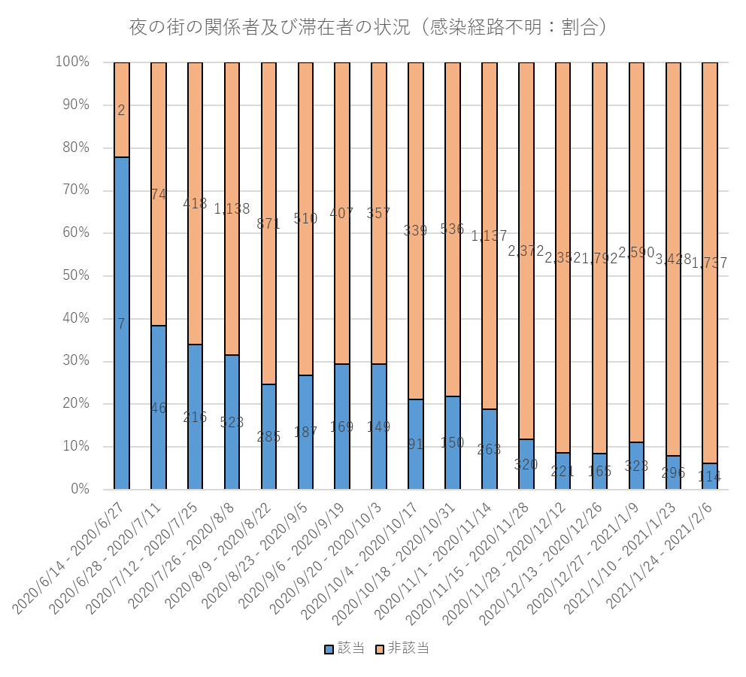
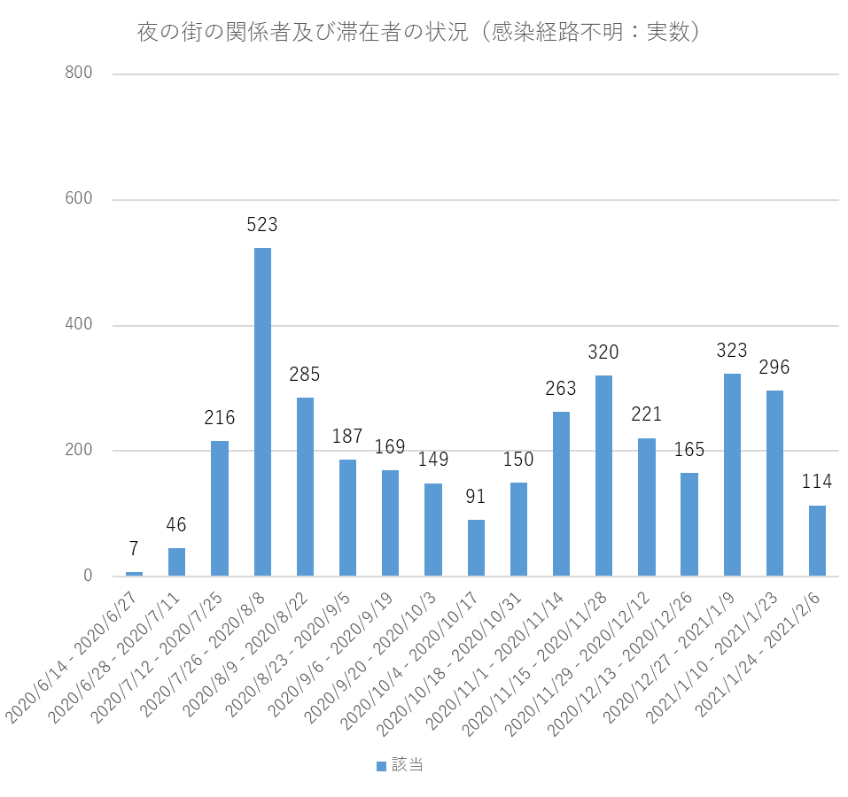
夜の街の関係者及び滞在者の状況（感染経路不明者における該当者）
（ 6月14日以降2月6日までに判明した感染経路不明者23,585事例の状況）

Slide 24
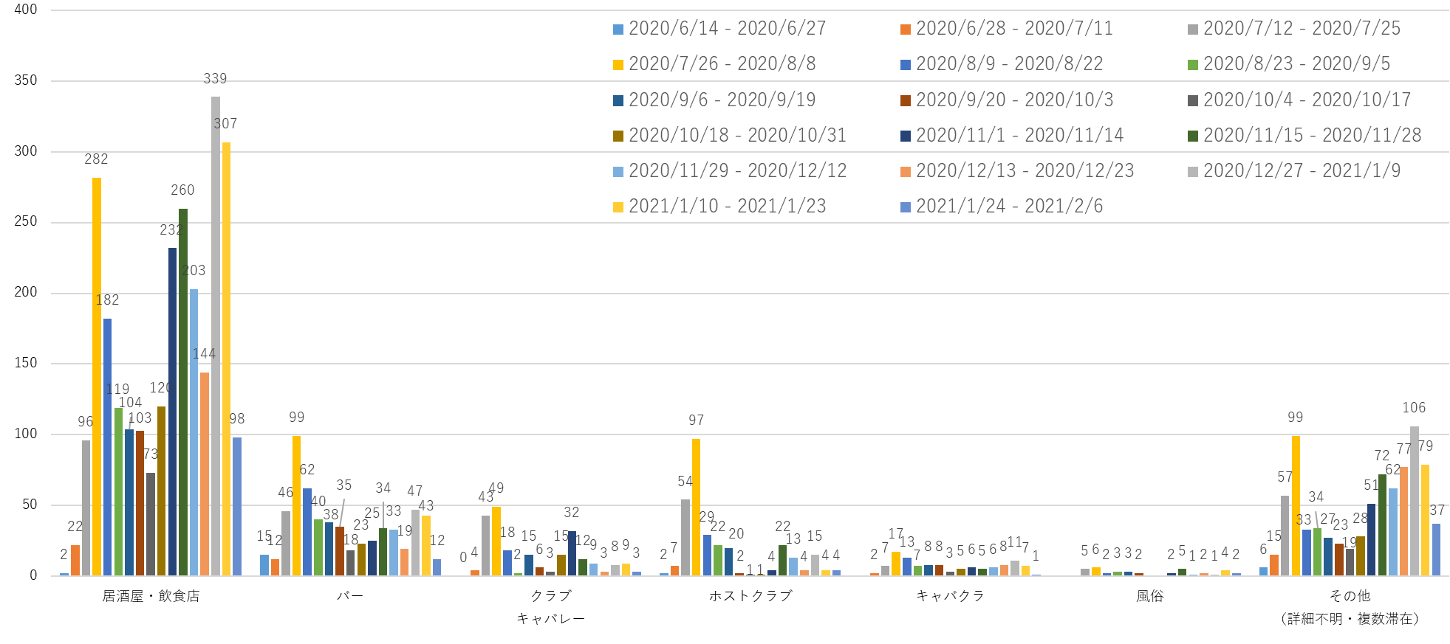
夜の街の滞在分類別の状況
（ 6月14日以降2月6日までに判明した4,796事例の状況）
居酒屋・飲食店及びバーは、緊急事態宣言発出後、減少している。

Slide 25
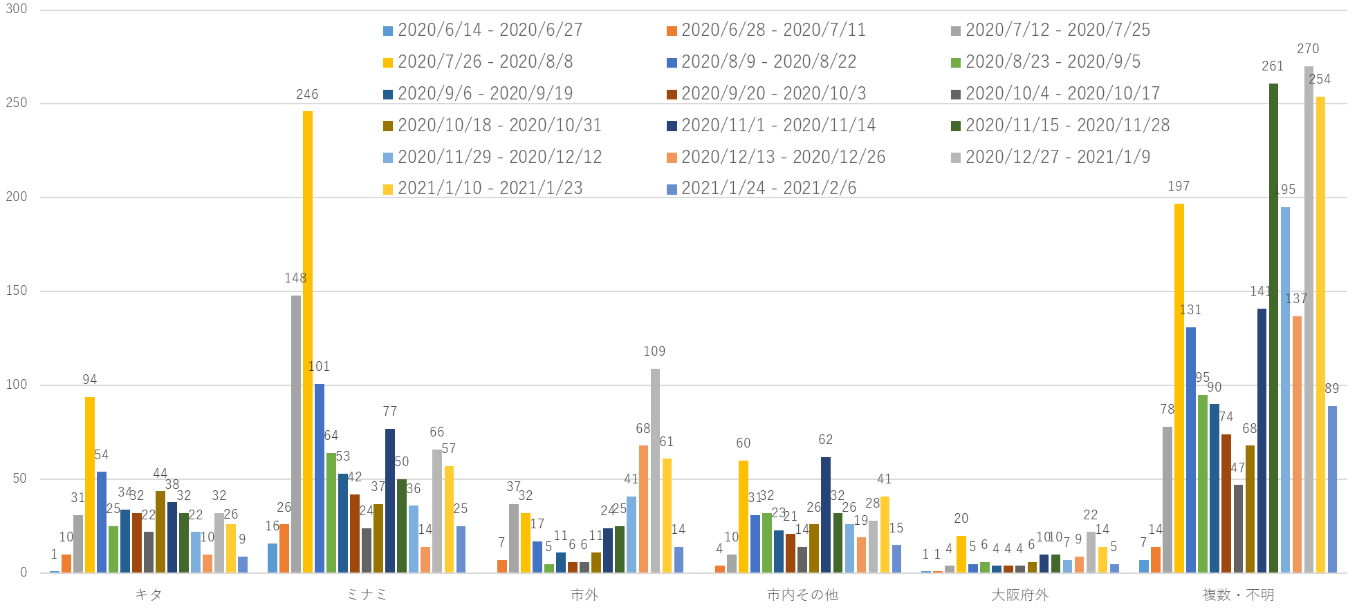
夜の街の滞在エリア別の状況
（ 6月14日以降2月6日までに判明した4,796事例の状況）

Slide 26
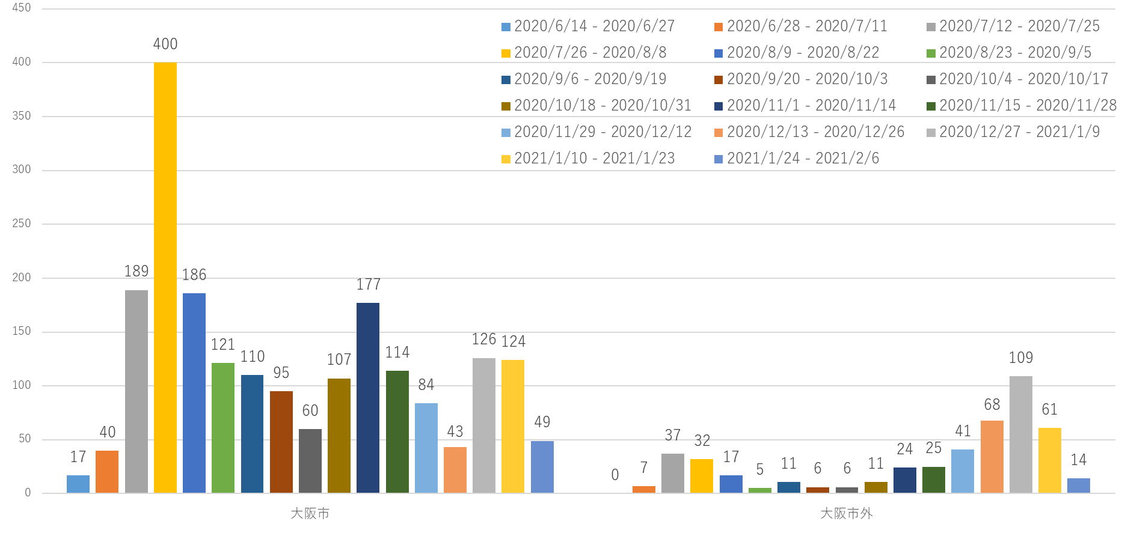
夜の街の滞在エリア別の状況
（ 6月14日以降2月6日までに判明した4,796事例の状況）

Slide 27
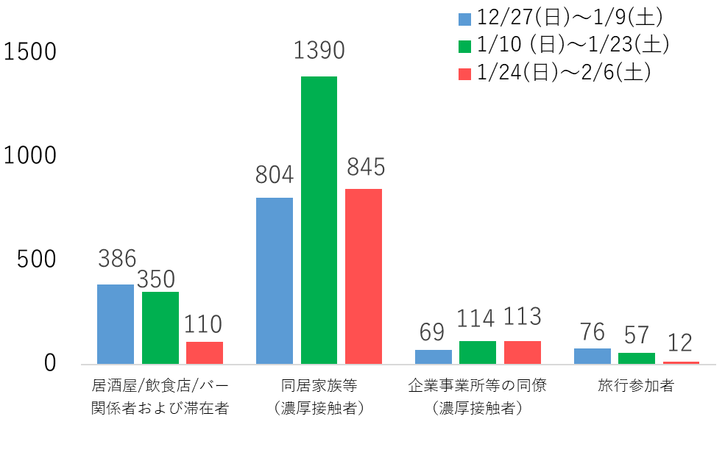
状況別の陽性者、感染の可能性があるエピソード
● 状況別の陽性者
●年末以降に、確認された感染の可能性があるエピソード
［人］
①同窓会等、友人同士の集まり ： 65人
（会食・カラオケ等）
普段接していない者
同士の集まり
②複数の家族が集う親族の集まり：223人
（同居家族を除く）
288人
12人
年中行事
8人
③パーティ ：20人
71人
5人
④カラオケ ：118人
年末年始に開催が増えるイベント
⑤飲み会・会食・宅飲み：338人
クリスマス会・忘年会
餅つき・カウントダウン
新年会・初詣・成人式
476人
延べ835人
※店の種別は、本人からの聞き取り情報による
※12/26～1/30に発表された新規陽性者15,113人の行動歴より集計
【全陽性者に占める割合】
※夜間に住居以外に滞在している場合は「夜街」と重複
12/27-1/9 | 7.4% | 15.4% | 1.3% | 1.5%
1/10-1/23 | 4.9% | 19.5% | 1.6% | 0.8%
1/24-2/6 | 2.8% | 21.5% | 2.9% | 0.3%
※濃厚接触が確認できないものも含む
①「同窓会」「同窓生同士の会食・カラオケ」等へ参加したもの
② 別居家族・親族との接触があったもの
③ 10人以上が集まった「パーティ」「宴会」等に参加したもの
④ 客として、カラオケができる店（バー・スナック等、飲食店を含む）に滞在したもの
⑤「会食」「食事」「宅飲み」「ホームパーティ」で「普段接していない者同士の集まり」
と確認できないもの
※全陽性者数：12/27-1/9 5,226名 1/10-1/23 7,113名 1/24-2/6 3,926名
新規陽性者に占める同居家族の割合が増加。
年末年始イベントに関連する感染が、数多く確認された。

Slide 28
クラスターの発生状況
第一波のクラスターの発生状況
（ 1月29日以降6月13日まで）
第二波のクラスターの発生状況
（ 6月14日以降10月9日まで）
 | 発表名称 | 件数 | 陽性者数 | 陽性者数 ／件数
１ | ライブ参加者 | ４施設 | 48 | 12.0
２ | 大学の関係者 | １大学 | ８ | 8.0
３ | 医療機関関連 | ６機関 | 284 | 47.3
計 |  |  | 340
 | 発表名称 | 件数 | 陽性者数 | 陽性者数 ／件数
１ | 飲食店関連 | ５店 | 45 | 9.0
２ | 大学・学校関連 | ３校 | 48 | 16.0
３ | 医療機関関連 | 10機関 | 295 | 29.5
４ | 高齢者施設・障がい者施設関連 | 23施設 | 389 | 16.9
５ | その他 | 4件 | 63 | 15.8
計 |  |  | 840
第三波のクラスターの発生状況
（ 10月10日以降２月８日まで）
 | 発表名称 | 件数 | 陽性者数 | 陽性者数 ／件数
１ | 飲食店関連 | 8店 | 82 | 10.3
２ | 大学・学校関連 | 30校 | 439 | 14.6
３ | 医療機関関連 | 58機関 | 1,913 | 33.0
４ | 高齢者施設・障がい者施設関連 | 126施設 | 2,302 | 18.3
５ | その他 | 50件 | 513 | 10.3
計 |  |  | 5,249
クラスターにおける陽性者数の割合
 | 第一波 | 第二波 | 第三波
クラスターにおける陽性者数 | 340 | 840 | 5,249
全陽性者数 | 1,786 | 9,271 | 34,138
割合 | 19.0％ | 9.1％ | 15.4％

